Slide 1
Охрана животных и растений
Исследовательская деятельность
обучающихся 3 класса
МБОУ Кутейниковская СОШ
Руководитель: Панкратова Т.Н.

Slide 2
Тема исследования: как сохранить растения и животные от исчезновения
Цель исследования: изучить меры по охране и защите растений и животных
Задачи исследования: установить какое влияние оказывает деятельность человека на природу и что мы можем сделать, чтобы сохранить природу для тех, кто будет жить после нас

Slide 3
Ученые мира создали Международный союз охраны природы, который стал изучать каким растениям и животным нужно помочь в первую очередь, составили списки растений и животных, которые находятся под угрозой, издали в виде книги и назвали ее…

Slide 4


Slide 5


Slide 6
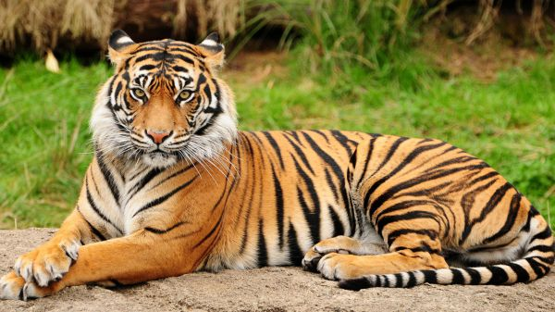

Slide 7
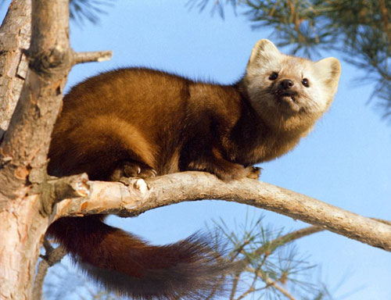

Slide 8
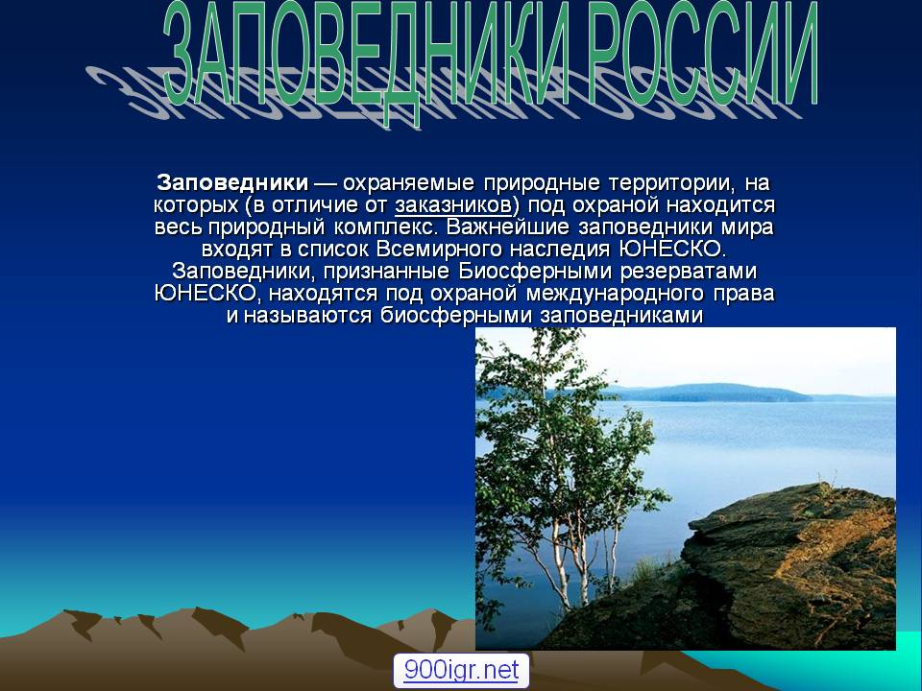

Slide 9
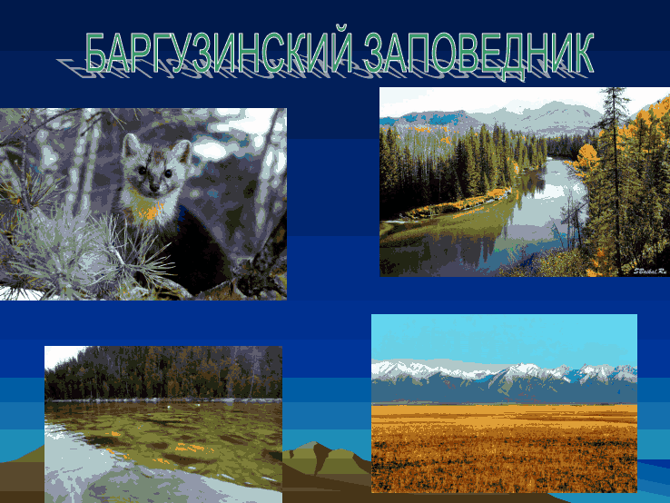

Slide 10
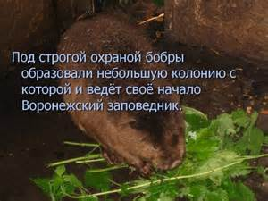

Slide 11
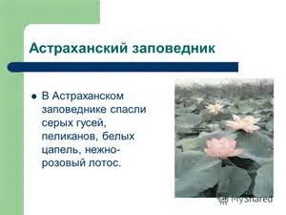
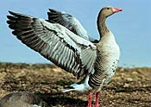

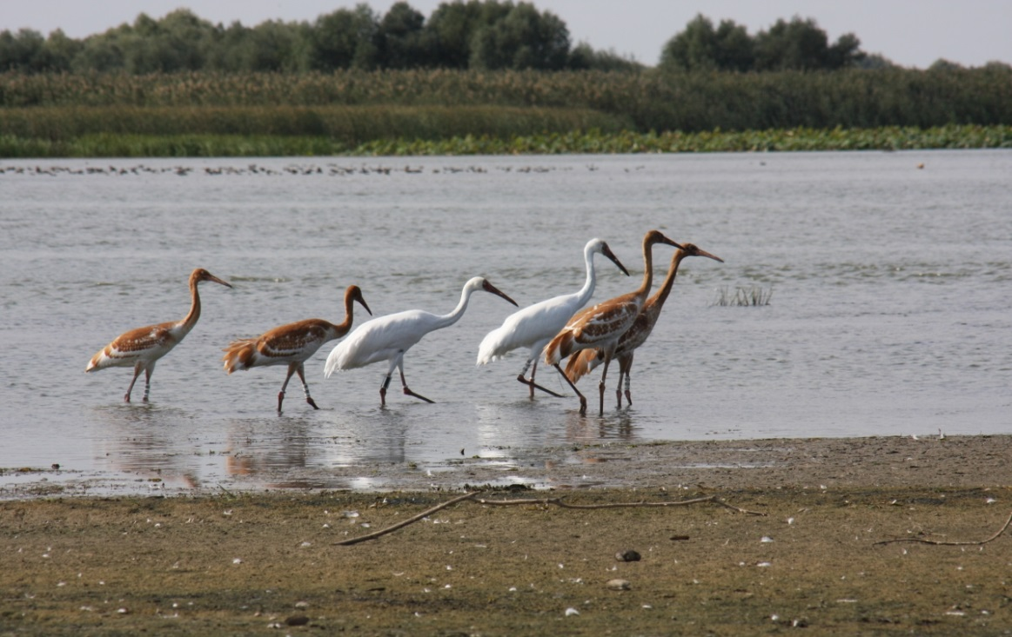
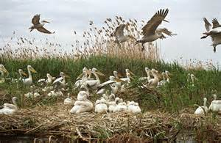

Slide 12
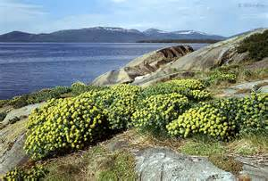
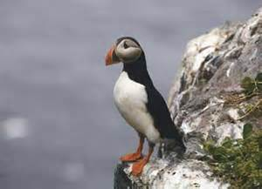
Кандалакшский заповедник

Slide 13

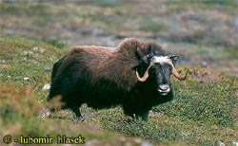

Slide 14
Ну, кто из вас не согласится,
Что без труда мечта мертва;
Что дело мастера боится;
Что жизнь дана нам для добра;
Что друг не тот, кто медом мажет,
А тот, кто правду прямо скажет;
Что долог день до вечера,
Коли делать нечего;
Что сам себя лишь тот погубит,
Кто других совсем не любит?
Где растяпа да тетеря,
Там не прибыль, а потеря
И, конечно, без труда
Не вытащить и рыбку из пруда.
Помни! Тот, кто хочет много знать,
Тот не должен долго спать.
Согласитесь: лень и плут
До добра не доведут.

Slide 15
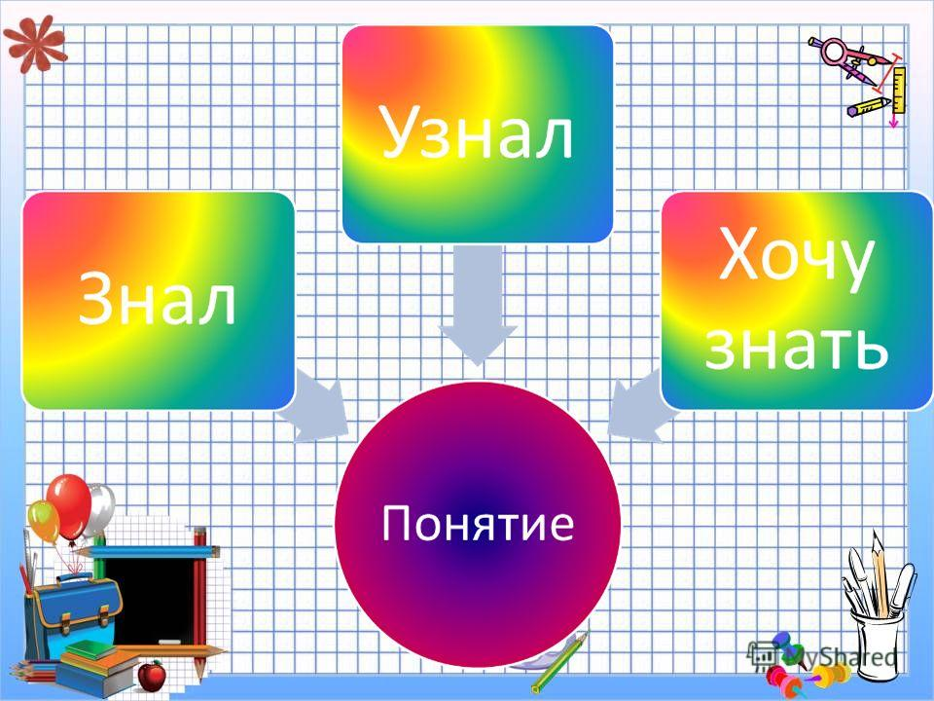

Slide 16
